Slide 1


Slide 2
BILAN DIRECTION
DES SYSTÈMES D’INFORMATION
(2019)

Slide 3
I - MISSIONS ET MOYENS DU DÉPARTEMENT
II- OBJECTIFS ET RÉALISATION (DSI) 2019
III- DIFFICULTÉS

Slide 4
I – MISSIONS ET MOYENS DU DÉPARTEMENT
A– MISSIONS DU DÉPARTEMENT
La Direction des Systèmes d’Information de Group MEDIA CONTACT à pour objectif d’accompagner la production dans l’atteinte de ses objectifs. Sous instruction de la Direction Générale, nous avons pour mission de :
Moderniser et déployer le système d’information du Groupe Media Contact en vue de l’amélioration de sa productivité,
Assurer la gestion des interconnexions avec les différents clients,
s'occuper de l’optimisation et de la sécurisation du système
Garantir la disponibilité du parc Informatique
Garantir la disponibilité des serveurs de production et des serveur tiers
Assurer la disponibilité et l’intégrité des informations de l’entreprise
La DSI est chargée de mettre à disposition du personnel de MEDIA CONTACT, des ressources informatiques;
Et enfin la DSI assure le rôle de support aux différents utilisateurs.

Slide 5
C– MOYENS DU DEPARTEMENT
1) Ressources Humaines
Ce département comporte deux sous services à savoir :
- Service Support & Maintenance (SM) ;
- Service Système, Sécurité & Télécoms (SSS) ;
PAYS | BENIN | C. IVOIRE | Congo BRAZZA | CAMEROUN | G. CONACRY
Contractuels | 4 | 2 | 1 | 1 | 1
Stagiaires | 2 | 0 | 1 | 1 | 0
2) Ressources Matérielles
Notons que nous avons un parc de production centralisé comportant 646 ordinateurs de différentes catégories ou génération répartie comme ci-dessous dans le tableau:
 | Processeur | RAM | Disque Dur | Ecran | Clavier / Souris
UC New génération | Core I5 | 8 Go | 250 Go | 17 ’’ | USB
UC Old génération | Dual-core | 2 ou 4 Go | 80 Go | 17’’ | PS2 / USB

Slide 6
C– MOYENS DU DEPARTEMENT (Suite)
PAYS | BENIN | C. IVOIRE | Congo BRAZZA | CAMEROUN | G. CONACRY
CAPACITE DE PRODUCTION | 274 | 102 | 90 | 120 | 60
PAC DE PROD. FONCTIONNEL | 210 | 85 | 88 | 102 | 60
UC NOUVELLE GENERATION | 90 | - | - | - | 60
UC ANCIENNE GENERATION | 120 | 85 | 88 | 102 | -

Slide 7
II- OBJECTIFS ET REALISATIONS
AXES | DESCRIPTION | TACHES EFFECTUEES
FORMATION DES COLLABORATEURS TECHNIQUES | Renforcement des compétences informatiques dans le domaine de sécurité informatique et aussi l'outil CRM | Renforcement des capacité sur Hermes des collaborateurs externes; Proposition et deploiement d’une politique de gestion du parc informatique au sein du Group; Mise à disposition et passage de compétence sur les Pré-requis de démarrage d’une production;

Slide 8
AXES | DESCRIPTION | TACHES EFFECTUEES
RENFORCER LA SECURITE DU RESEAU & SUPPORT | AMELIORER LA DISPONIBILITE DES RESSOURCES RESEAUX | Restructuration de l’adressage du réseau pour l’accès aux données ; Intégration de nouveau routeur pour l’interconnexion des différents réseaux Internes; Redondance de la connexion internet (BTSA et MTN); Monitoring des équipements réseau pour prise de décision; Disposer une accessibilité au point d’accès sur les différents plateaux de production; Supervision du réseau par des outils de monitoring (librenms, Zabbix) afin d’optimiser la maintenance.
L’AUDIT RÉGULIER DE L’ARCHITECTURE RÉSEAUX |  | Suivi des mises à jour des antivirus sur le parc informatique ; Mise à jour des navigateurs sur le parc informatique Suivi du plan d’adressage sur réseau ; Scanne ports des serveurs (voir les ports ouverts non utilisé). Analyse des fichiers log des différents serveurs pour prise de décision; Suivi de la QoS sur le proxy

Slide 9
AXES | DESCRIPTION | TACHES EFFECTUEES
SENSIBILISER LES UTILISATEURS SUR LES RISQUES ET REGLES DE SECURITE | Accompagner les utilisateurs sur l'utilisation des materiels de travail | Formation aux TeamLeader sur la maintenance de premier niveau; Formation périodique des superviseurs (Module de supervision, reporting Hermes.Net et autres applications internes) Support en continue aux utilisateurs;
 | ACTIONS DE PREMIER SECOURS : Maîtriser les consignes d’urgence au sein de Media Contact (Plan d’évacuation en cas d’incendie) Comment réagir en cas de fumée ou d’incendie ou d’inondation. Maîtriser le maniement de l’extincteur. Alerter et prévenir les secours (responsable Logistique, DSI, Sapeur Pompier). Protéger les personnes, les biens et limiter les conséquences d’un sinistre. | Gestion du dispositif de détection de fumée; Réalisation d’une cartographie d’évacuation Réalisation des signalétique d’évacuation en collaboration avec le service communication Formation sur l’utilisation des extincteurs en collaboration avec la logistique.

Slide 10
AXES | DESCRIPTION | TACHES EFFECTUEES
GARANTIR LA DISPONIBILITÉ PERMANENTE DES DONNÉES CRITIQUES DE L’ENTREPRISE ET MAINTENANCE | ASSURER L’ENSEMBLE DES SAUVEGARDES NÉCESSAIRES POUR MAINTENIR LA SÉCURITÉ DES DONNÉES CIRCULANT DANS LE RÉSEAU DE L’ENTREPRISE ET LEUR RESTAURATION | Migration de certains serveurs critiques vers le Système Linux (Debian); Archivage des données critiques et sensibles (lecteur réseau) Mise a disposition des enregistrements (voix) ainsi que leur archivage;
 | ASSURER LA MAINTENANCE DES POSTES DE TRAVAIL ET SERVEURS | - Maintenance préventive et corrective des postes du parc suivant le planning mensuel établi

Slide 11
Autres tâches effectuées au cours de l’année
TACHES REGALIENNES DE LA DSI
Garantir 90% disponibilité permanente des postes de travail des CSCD, et de l’administration | DSI | EN CONTINUE | Maintenance préventive et corrective du parc informatique
Garantir 98% disponibilité permanente des serveurs de production | DSI | EN CONTINUE
Garantir à 100 % l’accessibilité, disponibilité et la sécurité des Informations | DSI | EN CONTINUE | Permettre l’accessibilité, la disponibilité, la confidentialité et l’intégrité des informations du système informatique
Administration des systèmes, du réseau et les Base de Données. | DSI | EN CONTINUE
Assistance aux utilisateurs. | DSI | EN CONTINUE
Mise en place des campagnes et accompagnement dans le suivi des indicateurs | DSI | EN CONTINUE | Formation périodique des superviseurs (Module de supervision, reporting Hermes.Net et autres applications internes)

Slide 12
Autres tâches effectuées au cours de l’année
Nous avions eu à faire d’autres taches ci-dessous énumérées :
- Suivi et mise à disposition régulier des enregistrements ;
- Mise en place de script écran pour le démarrage de nouvelles campagnes (Script écran, injections de base, mise à jour de statuts ou qualifications);
- Enrôlement de nouvelles ressources au niveau des badgeuses;
- Suivi des désactivations log Hermes.Net / badgeuse de ressources sortis de l’effectif MCB (en collaboration avec la les départements Qualite et Ressources Humaines);
- Suivi du fonctionnement du DVR et du NVR (les caméra analogique et numérique);
- Test du CRM NIXXIS pour le digital ;
- Mise à jour des utilisateurs des badgeuses en fonction des départs et nouvelles arrivées ;

Slide 13
III- DIFFICULTES ET SUGGESTIONS
    Non redondance des équipements d’interconnexion;
    Manque de ressources matérielles dans l’optimisation de l’infrastructure réseau;
    La non mis en place d’une vrai politique d’archivages des données et de restauration des systèmes;
    Manque de serveur avec de grande espace de stockage pour la structuration des enregistrements (voix) à mettre a dispositions des collaborateur et client sur une longue période;

Slide 15
PLAN D’ACTION
DSI 2020

Slide 16
  I - MISSIONS DU DEPARTEMENT
  II- PERSPECTIVES
  III- ORGANIGRAMME DSI 2020
  IV - ANNEXES

Slide 17
I – MISSIONS DU DEPARTEMENT 2020
Le Département des Systèmes d’Information de Media Contact Benin est ce service qui comme par les années précédentes a pour mission de mettre à disposition des utilisateurs, des ressources informatiques et audiovisuelles communes afin de les accompagner dans l’atteinte des objectifs de l’entreprise.
L’année 2020 sera consacré à 80 % au renforcement et l’unification des moyens de communication dans nos différents centre de production (l’omnicanal) d’une part et d’autre part la protection des données qui transitent sur nos différentes plateformes. Le reste du temps nous permettra de mettre à disposition des collaborateurs, des outils de collaboration entre nos différentes filiales afin de permettre un travail d’équipe et facilité les échanges.

Slide 18
II – PERSPECTIVES 2020
Avec la digitalisation de l’information, les centres d’appels ont évolué et sont devenus « Centre de contact digital » en intégrant plusieurs canaux de communication. L’omnicanal ne consiste pas à répondre aux préférences de communication du client. Il s'agit d'adopter une méthode de travail plus intelligente avec de plateformes omnicanal conçue pour rester en contact avec le client à tout moment, sur n'importe quel canal, là où il se trouve dans son parcours client. Ce qui implique un « savoir-être » qui doit compléter un « savoir-faire technique » afin de créer une valeur utile pour le client.
Pour mener a bien notre mission de garant des technologies nouvelles tout en assurant notre rôle essentiel de sécurité des informations, nous avons bâtir notre politique autour des grands axes suivants:
  LA GESTION OMNICANAL;
  HARMONISE LES PRATIQUES DSI ET ASSURER LE SUPPORT AUX UTILISATEURS ;
  POURSUIVRE LE DÉPLOIEMENT DE LA POLITIQUE DE SECURITE

Slide 19
LA GESTION OMNICANAL
Pendant longtemps, le téléphone a été l’unique moyen de communication avec les services clients, mais aujourd’hui, les nouvelles technologies ont changé la donne {E-mail, chat, Forum, Réseaux Sociaux (Facebook, Twitter, Instagram, WhatsApp, etc..), SMS}. Si le téléphone n’est pas mort, il est en revanche intégré au sein d’un cocktail comprenant de nombreux autres outils. Pour les téléconseillers et managers des différentes campagnes, ces changement imposent de comprendre et de maîtriser l’« omnicanalité » qui en découle. C’est-à-dire les clients sont susceptibles de passer d’un terminal à l’autres en peu de temps. Ils posent une question sur Messenger, ajoutent des détails par E-mail au cours de la journée et décrochent leur téléphone pendant une pause.
Pour les centre d’appels, l’enjeu est de réconcilier ces données à travers des outils adaptés. Par contre pour les téléconseillers, le défi consiste à appréhender cette gestion omnicanal. Cela signifie d’excellentes aptitudes de communication orale, mais également écrite. Cette compréhension des besoins de l’instant est nécessaire pour faire face aux multiples requêtes des clients et éviter une saturation des espaces de communication.
Face au défis de maitriser l’omnicanalité sur nos plateau de production, DSI travaillera essentiellement sur deux Volets:
La rénovation du parc de production;
Et la mise a disposition de CRM Omnical.
Ainsi, un plan de rénovation du parc de production est mise en place. Les prochaines UC et autres matériels à déployer sur les plateaux pour les campagnes digitales auront les caractéristiques suivant:

Slide 20
LA GESTION OMNICANAL (suite)
 | Processeur | RAM | Disque Dur | Ecran | Clavier / Souris | CASQUE
UC New génération Version 2.0 | Core I7 | 16 Go | 250 Go SSD | 17 ’’ avec Caméra intégré | USB | AXTEL HD PRO (pour les permettre les appels vidéos ou notes vocales
Un CRM Omnicanal est déjà encours de déploiement (d’abord sur le site de BENIN) qui permet d’assurer un niveau de service homogène pour l’ensemble de vos clients, en orientant les demandes clients en fonction des SLAs, des profils clients et des disponibilités des téléopérateurs. D’où une console de traitement unique pour l’ensemble des canaux digitaux, incluant les emails, les réseaux sociaux et les messageries (audio, vidéo, texte).

Slide 21
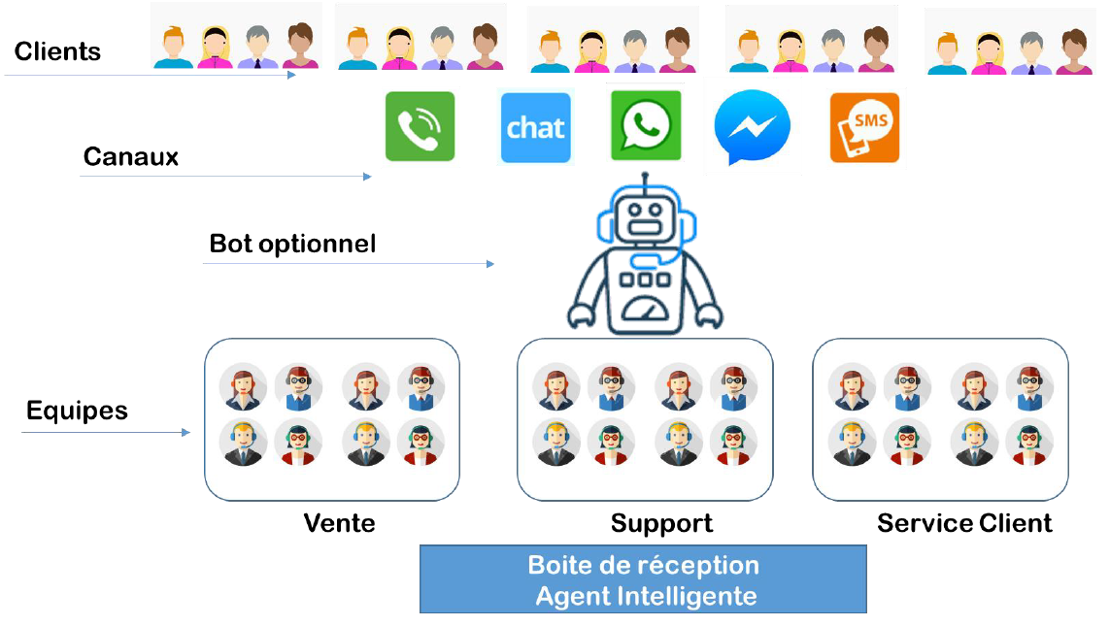
LA GESTION OMNICANAL (suite)

Slide 22
LA GESTION OMNICANAL (suite)
Les avantages du CRM Omnicanal que nous mettons à votre service client sont les suivantes :
  Une boite de réception intelligente ;
  Une gestion d’équipe simple et intuitive ;
  Une plateforme ouverte à l’intégration de vos CRM, ERP, etc…
  Des Robots pour vous concentrer sur l’essentiel ;
  L’intelligence artificielle pour apprendre en continu ;

Slide 23
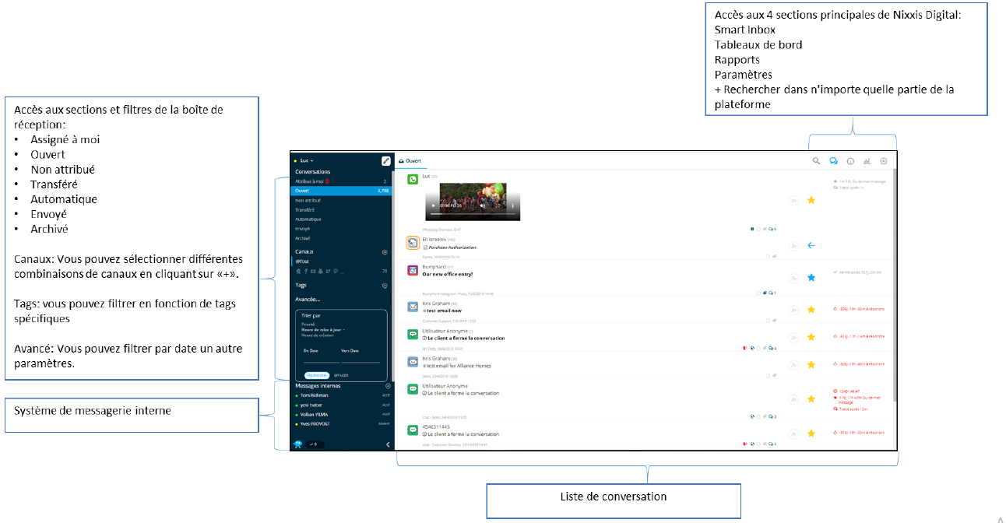
LA GESTION OMNICANAL (suite)
Interface agent permettant la centralisation des requêtes provenant de différents canaux vers une seule interface agent

Slide 24
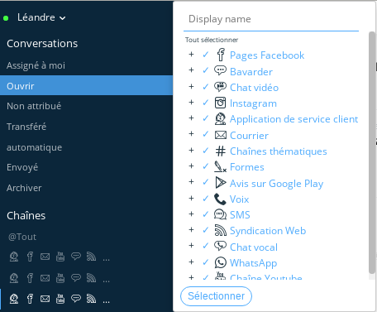
LA GESTION OMNICANAL (suite)
Solution OMNICANAL
FONCTIONNALITES | Gestions des requêtes traditionnelles | Reception et émission d’appels
 |  | SMS
 | Chat bot | Bot
 |  | Intelligence Artificielle
 | Gestions des requêtes des réseaux sociaux et application de messagerie | Facebook
 |  | Twitter
 |  | Instagram
 |  | Youtube
 |  | Mail
 | Gestions des requêtes du SITE WEB | Whatsapp
 |  | Hangout
 |  | Messenger
 |  | Chat
 |  | Chat vocal
 |  | Vidéo chat
 | Autres Spécificités | Survey satisfaction client
 |  | Suivi parcours client d'un outil de contact vers un autre
 |  | Reporting détaillés de tous les KPI
 |  | Exportations des statistiques en format EXCEL ou PDF
Ici l’agent pourra sélectionner parmi les canaux qu’il est autorisé à voir ceux qui doivent apparaitre dans la boite à message commune.

Slide 25
LA GESTION OMNICANAL (suite)
PREVISION D’EXPANSION DE NOS PARC DE PRODUCTION
 | BENIN | CAMEROUN | CONGO BRAZZA | COTE D’IVOIRE | GUINEE CONAKRY
CAPACITE DE PRODUCTION ACTUELLE | 274 | 120 | 90 | 102 | 60
CAPACITE DE PRODUCTION FIN 2020 | 400 | 300 | 200 | 300 | 120

Slide 26
HARMONISER LES PRATIQUES DSI ET ASSURER LE SUPPORT AUX UTILISATEURS
    Actualisation et application des procès du référentiel DSI au niveau de toutes nos filiales afin d’ établir une vision commune des objectifs du Groupe Media Contact.
    Assurer l’interface entre les utilisateurs et les donneurs d’ordre pour les préoccupations de type technique.
    Assurer un support continu qui sera complétés par des enquêtes de satisfaction qualitatives, telle que celle qui sont mise en place pour d’autres département, de manière ponctuelle ou récurrente selon les cas, afin de s’assurer de la perception par les utilisateurs du niveau de service effectif et d’identifier leurs principales attentes.
    Le support concerne aussi les utilisateurs de l’administration. Nous avons prévu rénover les moyens informatiques mise à leur disposition. Ci-après les caractéristiques de PC que nous comptons leur mettre a disposition et de façon progressive aucours de cette année 2020 afin d’uniformiser les moyens matériels .
 | Processeur | RAM | Disque Dur | Ecran | Clavier / Souris | CASQUE ECOUTE
LAPTOP | Core I7 | 16 Go | 500 Go SSD | 17 ’’ |  | AXTEL HD PRO USB (pour les écoutes)
DESKTOP | Core I7 | 16 Go | 500 Go SSD | 17 ’’ | USB

Slide 27
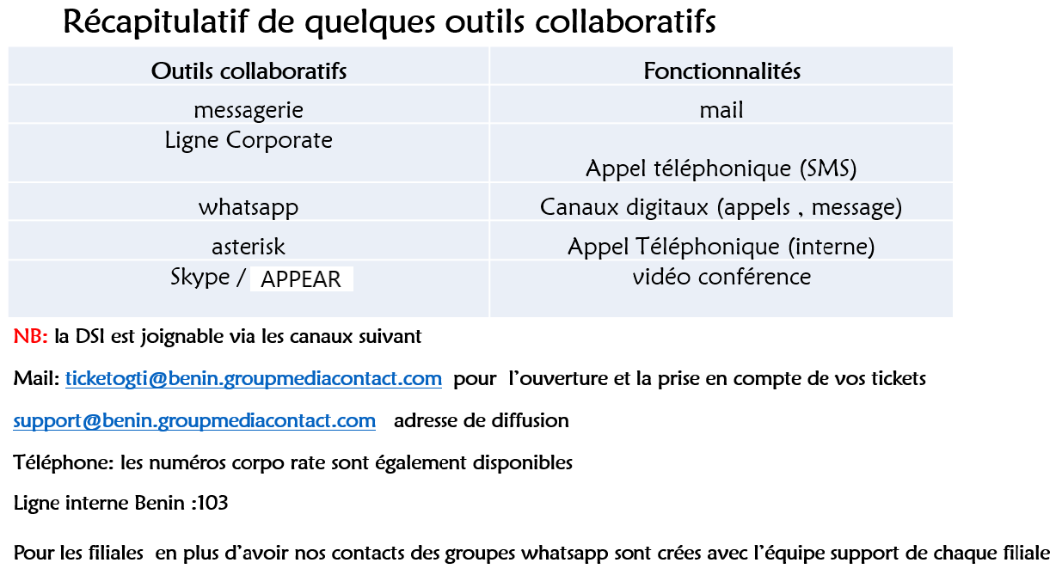
HARMONISER LES PRATIQUES DSI ET ASSURER LE SUPPORT AUX UTILISATEURS (Suite)

Slide 28
POURSUIVRE LE DÉPLOIEMENT DE LA POLITIQUE DE SECURITE
La capacité à assurer la résilience du système d’information face à un sinistre majeur ou à une cyberattaque dans un monde de plus en plus ouvert et interconnecté, tout en assurant sa conformité règlementaire, constitue un des enjeux majeurs, ceci passe par le développement des pratiques nouvelles et l’appui à l’innovation. Pour renforcer la sécurité du réseau, afin d’assurer la disponibilité des ressources réseaux et leurs sécurité, des politiques de sécurités sont mise en place et seront renforcées:
      Améliorer la disponibilité des ressources réseaux;
      L’audit régulier de l’architecture réseaux.
    AMELIORER LA DISPONIBILITE DES RESSOURCES RESEAUX :
Puisqu’il est impossible d’empêcher totalement les pannes, une solution consiste à mettre en place des mécanismes de redondance, en dupliquant les ressources critiques. La capacité d’un système à fonctionner malgré une défaillance d’une de ses composantes est appelée tolérance aux pannes (parfois nommée tolérance aux fautes », en anglais fault tolérance).
Lorsqu’une des ressources tombe en panne, les autres ressources prennent le relais afin de laisser le temps aux administrateurs du système de corriger le souci.

Slide 29
POURSUIVRE LE DÉPLOIEMENT DE LA POLITIQUE DE SECURITE
    L’AUDIT RÉGULIER DE L’ARCHITECTURE RÉSEAUX :
Il s’agira ici de continuer le plan de renforcement du réseau a travers des audits réguliers.
Nous réalisons l’audit technique selon une succession de phases respectant une approche méthodique allant de la découverte et la reconnaissance du réseau interne. L’audit s’applique aux environnements suivants :
      Réseau d’accès Internet,
      réseau d’interconnexion intersites (avec nos clients).
      Serveurs internes et les postes sensibles du LAN.
      Systèmes critiques spécifiques.
      Composants et équipements actifs de l’infrastructure réseau (firewalls, routeurs et commutateurs niveau 2 et 3, etc…)
    SAUVEGARDE DES DONNEES & PLANS DE CONTINUITE DE TRAVAIL :
La redondance permet de se protéger des sinistres matériels et d’assurer la continuité (a travers des plans de continuité d’activité) ; mais elle ne protège pas contre les erreurs humaines ou la malveillance.

Slide 30
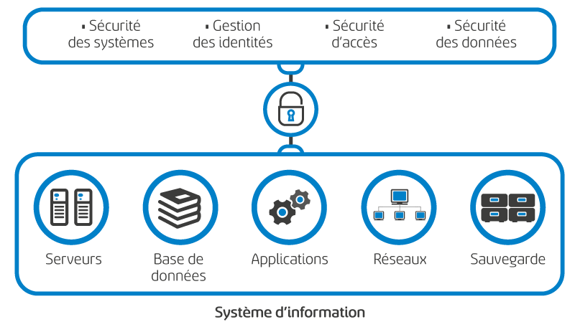
POURSUIVRE LE DÉPLOIEMENT DE LA POLITIQUE DE SECURITE

Slide 31
III – ORGANIGRAMME DSI 2020
DIRECTION
GENERALE
Leandre AGUIAH W, G,
Directeur Département
EQUIPE SYSTÈME,
RESEAUX & TELCOMS
EQUIPE SERVICE D’ASSISTANCE ET
MAINTENANCE
KODJIA Bicas Amen
CAMILLE BOSSA
(Stagiaire)
Stagiaire
LOBE JEAN-F
JUSTUS EMMANUEL

Slide 32
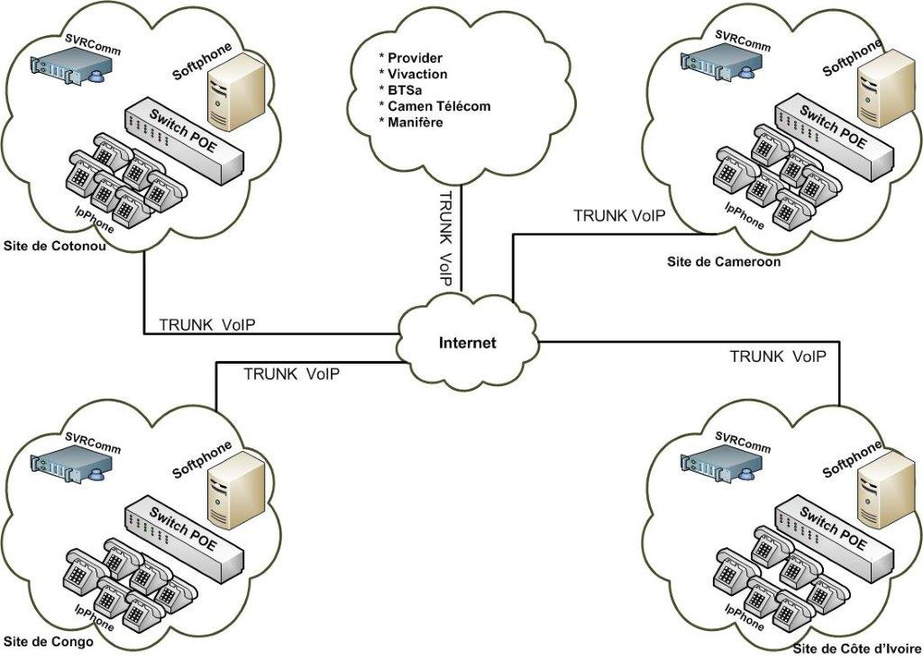
ANNEXES
ARCHITECTURE TELECOMS UNIFIEE AU SEIN DU GROUP MEDIA CONTACT

Slide 33


